Slide 1

여신·수신 시스템 흐름
은행 여신·수신 시스템 · 3주차 업무 흐름
1팀
이국희·김민석·박민준·정수필

Slide 2


목차
전체적인 흐름
수신 종류 및 흐름
여신 종류 및 흐름
상환 방식 및 흐름

Slide 3
핵심
은행은 수신으로 모은 돈을 여신으로 굴려,
그 금리차(예대마진)로 수익을 낸다.
그리고 단리·복리 이자 계산은
이 순환의 모든 단계에 개입한다.

Slide 4

전체 흐름도
1
2
3
4
5
수신 - 자금 조달
여신 - 자금 운용
이자 계산
상환 · 회수
예대마진 실현
단리 · 복리
(지급 · 수취)
고객 예· 적금 유입
심사 후 대출 실행
원리금 회수
여신금리 - 수신금리
순환 ⑤ 예대마진이 다시 ① 수신 재원이 되어 순환이 반복된다

Slide 5



수신 종류
보통 예금
정기 예금
정기 적금
자유로운 입출금
낮은 이자율
급여, 생활비 통장
목돈 일시 예치
약정 만기 후 이자 수령
중도해지 시 이자 손해
매월 정액 납입
목돈 마련 목적
만기 시 원금 + 이자 수령

Slide 6
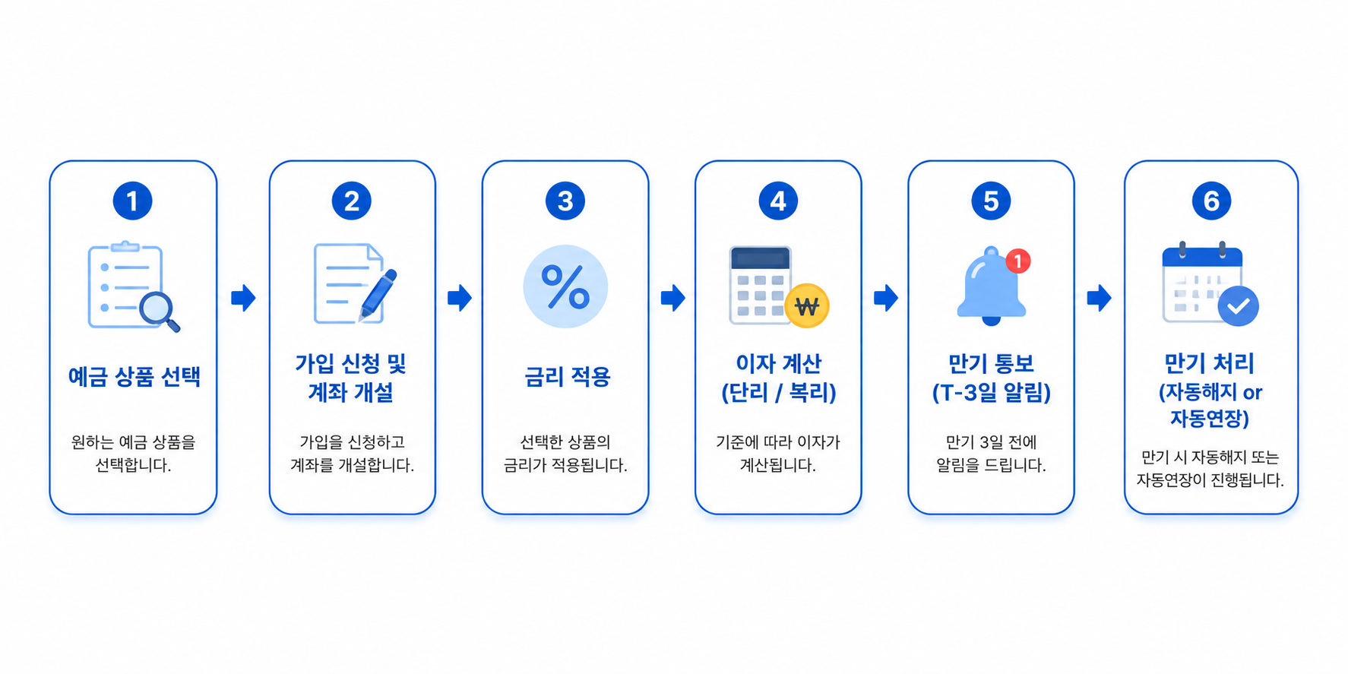
흐름도

Slide 7
여신 종류
상품명 | 설명 | 특징 | 심사 기준
신용대출 | 담보없이 고객 신용을 기반으로 받는 대출 | 고객 자체의 상환능력이 핵심 | 신용점수, 소득, 재직, 기존 부채
주택담보대출 | 주택을 담보로 제공하고 받는 대출 | 고객의 상환능력과 담보물 가치가 함께 중요 | 담보가치, LTV, DTI, DSR
전세자금대출 | 전세보증금을 마련하기 위한 대출 | 은행 심사 외에 보증기관 연계가 필요 | 임대차계약, 보증기관 보증 가능 여부
마이너스통장 | 약정한도 안에서 필요한 만큼 사용하는 한도대출 | 대출금이 한번에 나가는 것이 아니라 사용금액이 계속 변함 | 신용도, 소득, 약정한도, 사용금액
여신 상품은 종류별로 필요한 데이터와 심사 기준이 서로 다르다

Slide 8
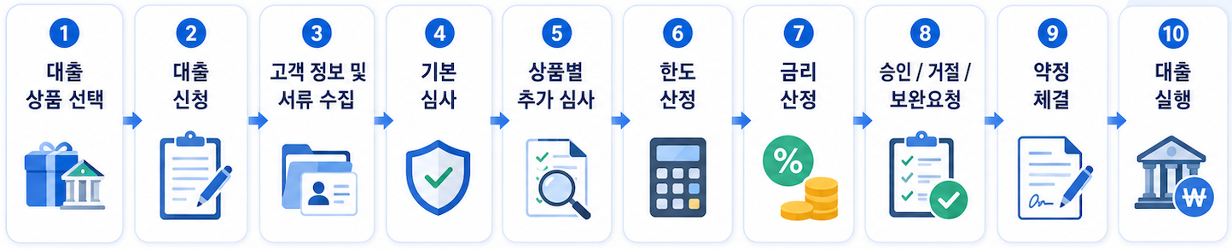
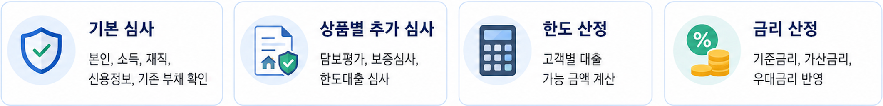
여신 공통 흐름

Slide 9
상품별 분기 흐름
신용대출
주택담보대출
신청
소득/재직 확인
신용점수 확인
기존 부채 확인
DSR 계산
한도/금리 산정
실행
신청
주택 정보 입력
담보가치조회
선순위채권 확인
LTV/DTI/DSR 계산
담보 설정
실행
핵심: 고객의 상환능력 중심
핵심: 담보가치 + 상환능력
전세자금대출
마이너스통장
임대차계약 체결
대출 신청
임대차계약서 제출
보증기관 심사
보증서 발급
은행 심사
실행
신청
신용/소득 심사
약정한도 산정
한도계좌 개설
사용금액 기준 이자 발생
핵심: 보증기관 연계
핵심: 한도 사용액 관리

Slide 10
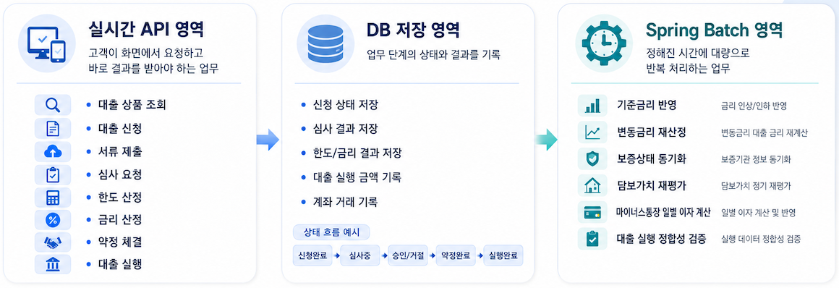
IT 구현 관점
실시간 API는 고객 요청을 처리하고, DB는 상태와 결과를 기록하며,
Spring Batch는 주기적・대량・반복 업무를 안정적으로 처리한다
대출이 실행되면 이후에는 상환 방식과 상환 흐름으로 이어진다

Slide 11





대출 상품 상환 방식 흐름
청구/자동 이체/ 연체 관리
상환 스케줄 생성
대출 상품 선택
상품 특성 확인
상환 방식 결정
대출상품마다 자금 사용 목적, 대출 기간, 원금 회수 시점이 다르기 때문에 은행 시스템은 상품에 맞는 상환방식을 적용하고, 그에 따라 상환 스케줄을 다르게 생성

Slide 12
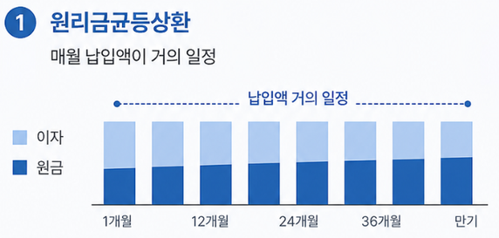
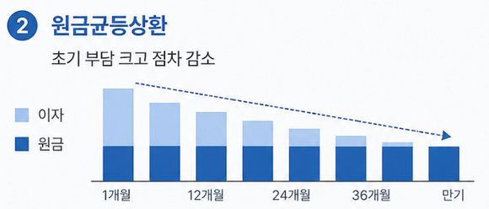
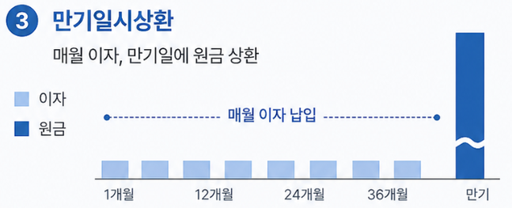
대출 상품별 대표 상환 방식
상품 특성 | 상품 | 대표 상환방식
담보 없이 고객 소득과 신용을 기반으로 갚는 구조 | 신용대출 | 원리금균등 or 원금균등 or 만기일시
장기 고액 대출이 많아 매월 상환 계획과 잔여원금 관리가 중요 | 주택담보대출 | 원리금균등 or 원금균등
전세 계약 만기 때 보증금 반환으로 원금을 갚는 구조 | 전세자금대출 | 만기 일시 상환 중심
한도 내에서 사용한 금액에 대해 이자를 내고 만기 때 연장 또는 상환 | 마이너스통장 | 만기 일시 상환 성격

Slide 13
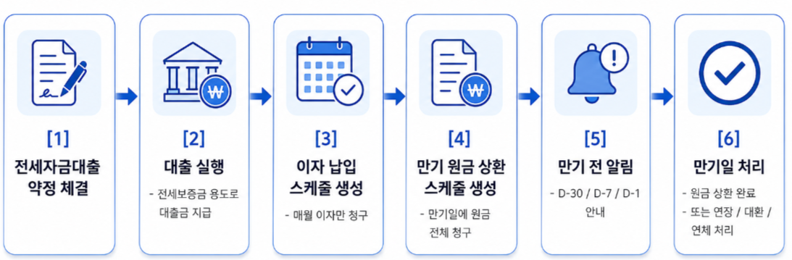
전세자금대출 예시
전세자금대출은 고객이 전세보증금을 마련하기 위해 받는 대출
대출 기간 중에는 매월 이자를 납입하고, 계약이 끝나는 시점에 보증금을 돌려받아 원금을 한번에 상환

Slide 14
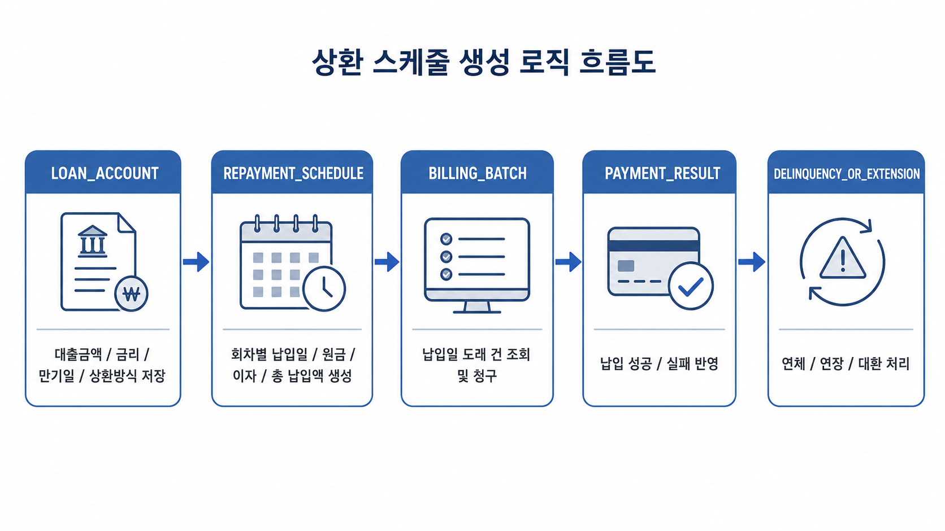
IT 시스템 관점

Slide 15
